Slide 1
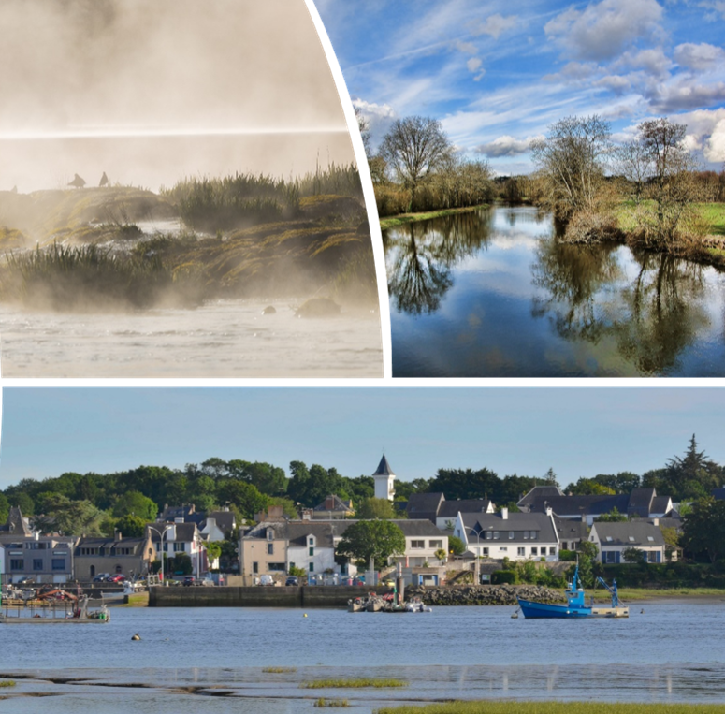
Révision du SAGE Vilaine : prospective et stratégie
EPTB Eaux & Vilaine
Compte-rendu de la Commission géographique Vilaine Amont Ouest

Slide 2
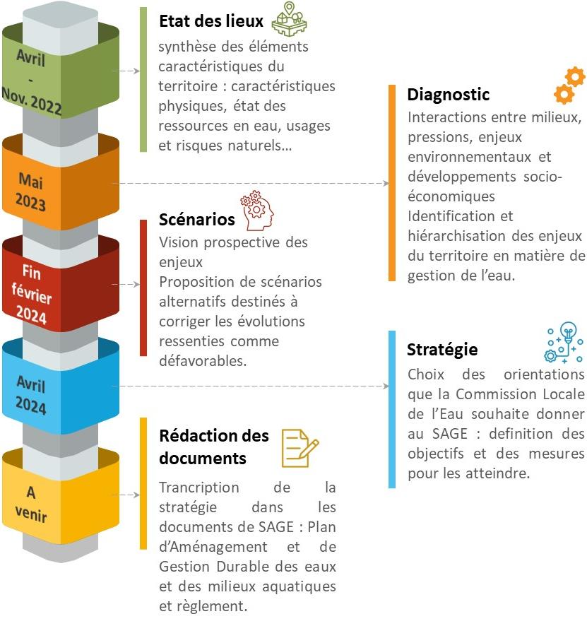
La révision du SAGE Vilaine
Pourquoi ?
=> Prendre en compte l’amélioration des connaissances
=> Compatibilité au SDAGE
=> Meilleure prise en compte du changement climatique
=> Thématiques insuffisamment traitées
Phase prospective, qu’est-ce que c’est ?
=> sur la base de données de projection, estimer le futur possible du territoire à un moment donné (2050) si on ne change pas le SAGE
=> Coconstruire des scénarios alternatifs pour des futurs possibles et souhaitables parmi lesquelles la CLE choisira celui qu’elle retient
➔ Le scénario retenu préfigurera le futur SAGE
https://www.sage-vilaine-revision.com/

Slide 3
Amendement des scénarios tendanciels
01.
Les participants ont amendé les différents scénarios tendanciels thématiques en précisant d’autres facteurs favorables et défavorables.
Ils ont également fait part de sujets qui mériteraient d’être précisés en parallèle de la mise en œuvre du SAGE.

Slide 4
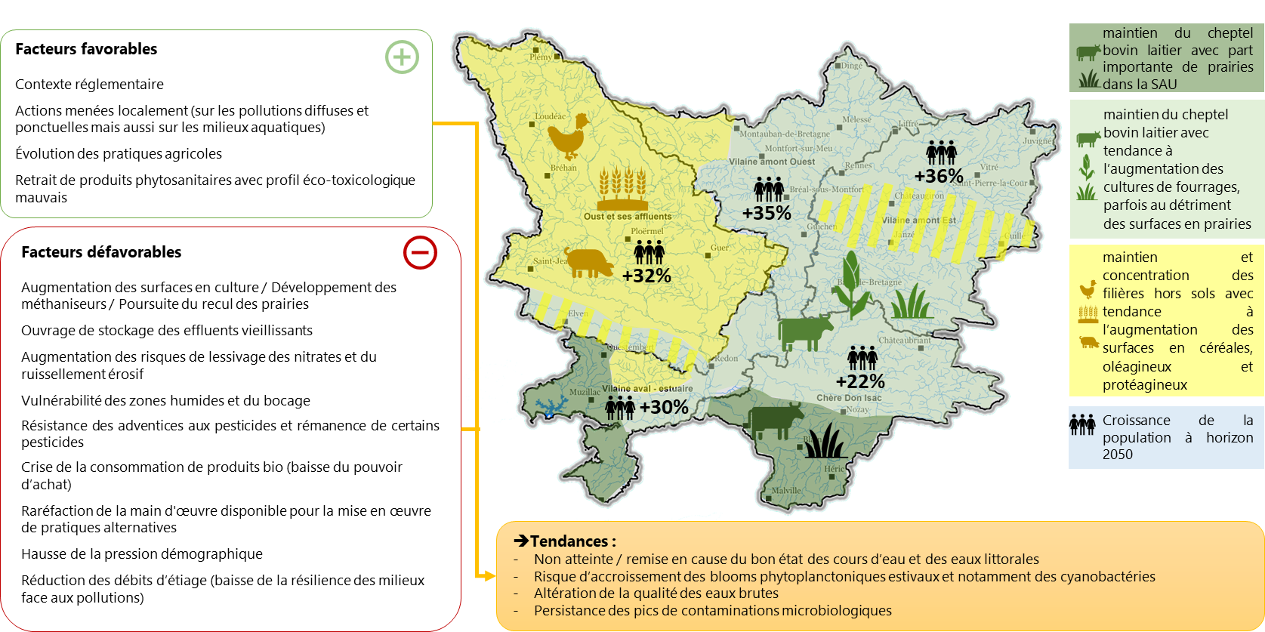
Tendances prévisionnelles des enjeux sur la qualité des eaux

Slide 5
Qualité des eaux
Sujets à préciser en parallèle de la mise en œuvre du SAGE
Mieux intégrer le volet industriel et activités
Des facteurs favorables à mieux prendre en compte
Existence de différents types de méthanisation, avec certains plus favorables (effluents de l’élevage)
Contexte règlementaire favorable avec la Directive eau potable et les textes de transposition dans la loi nationale (les PRPDE vont être plus acteurs dans la protection des AAC), et avec la prise en compte des PCAET
Meilleure connaissance des pollutions connues
Transfert de la compétence eaux usées aux EPCI en 2026 au plus tard
Prise en compte de la récupération des eaux de pluie et de la réutilisation des eaux usées traitées
Des facteurs défavorables à mieux intégrer
Maintien du cheptel, mais diminution du nombre d’exploitations en élevage, avec une intensification des pratiques
Diminution des prairies qui deviennent à 85% des terres artificialisées
Evolution trop lente des pratiques agricoles, en lien avec la baisse de main d’œuvre, raison pour laquelle, les agriculteurs sont moins enclins à aller vers des pratiques de désherbage mécanique
Baisse de l’agriculture bio
Développement intensif de la méthanisation avec le risque d’accentuer la baisse des surfaces en prairie
Existence de pollutions accidentelles causées par la méthanisation (gestion des digestats)
Règlementation changeante sur les produits phytosanitaires
Dégradation des moyens de contrôle règlementaire
Développement touristique avec un impact sur l’agriculture et l’économie (évolution des besoins en eau)
Augmentation des pics hydrographiques avec une concentration plus forte des pics de pollution
Manque de repère et d’un bagage commun sur les enjeux de l’eau

Slide 6
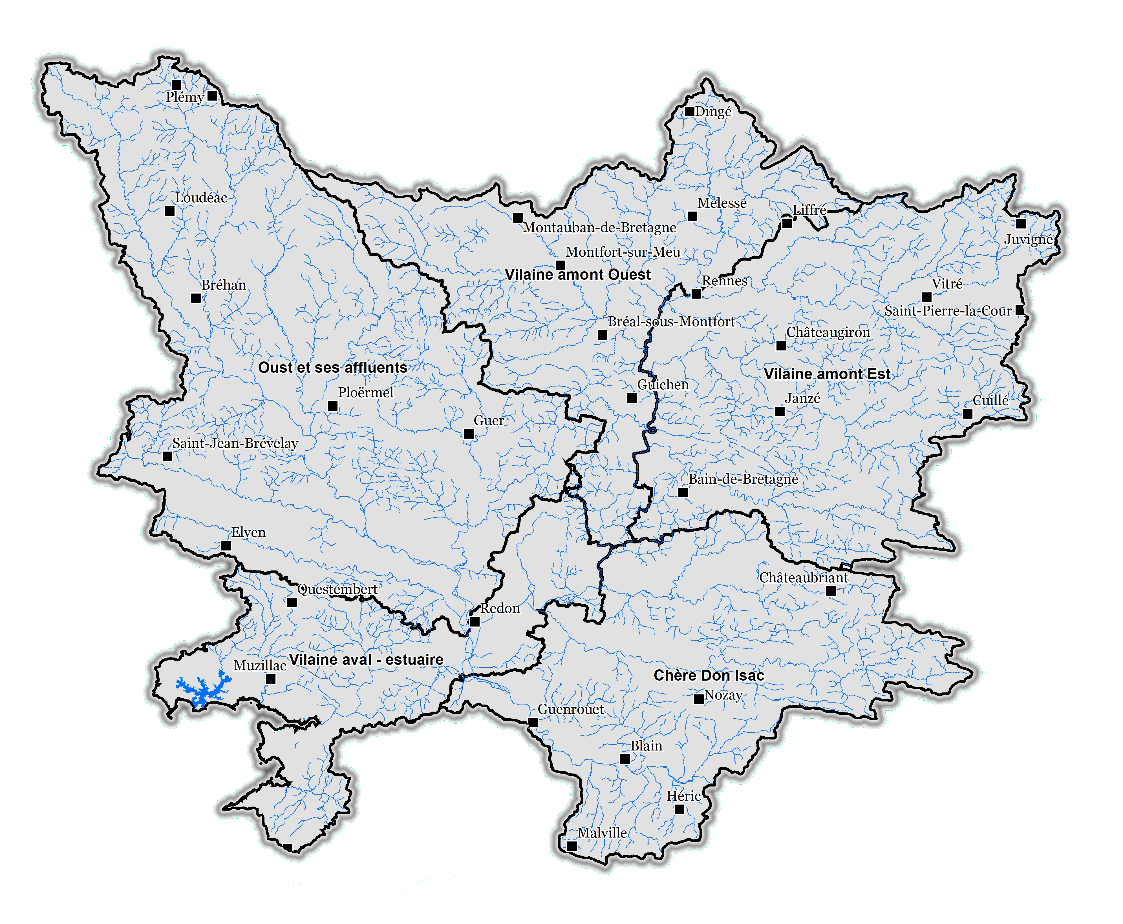
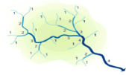
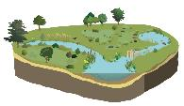
Tendances prévisionnelles des enjeux sur les milieux aquatiques
Facteurs favorables
Contexte réglementaire
Meilleure connaissance des espaces naturels sensibles
Programmes de restauration sur tous les bassins versants
Cours d’eau
 Réduction des débits, jusqu’à moins 40% à 80% à horizon 2070
Augmentation de la température de l’eau, de l’ordre de +2°C à horizon 2050
→ dégradation du fonctionnement des milieux et des conditions pour la vie aquatique
Poursuite de l’envasement de l’estuaire induit par le barrage d’Arzal
Facteurs défavorables
Sensibilité spécifique des têtes de bassin versant et zones humides aux pressions subies
Densité importante de plans d’eau qui rend vulnérables les milieux
Opérations d’aménagement et d’artificialisation
Opérations de restauration limitées en linéaire et conditionnées au volontariat
Têtes de bassin versant
 Ces pressions et ces évolutions seront particulièrement impactantes dans les secteurs de tête de bassin versant
 Des impacts qui se répercuteront aux milieux à l’aval des bassins versants
Zones de marais à fort intérêt écologique
Zones humides
 Des surfaces zones humides qui pourraient continuer à diminuer en raison des aménagements du territoire, malgré les dispositifs de protection et de compensation
 Des fonctionnalités également altérées par les conséquences du changement climatique, en particulier pour les zones alimentées par les pluies

Slide 7
Milieux aquatiques
Des facteurs favorables à mieux prendre en compte
Prise en compte des PCAET qui promeut la filière bois afin de maintenir et développer le bocage
Travail important sur la non-imperméabilisation des terrains
Existence d’une veille citoyenne et associative
Des facteurs défavorables à mieux intégrer
Dépôts sauvages aux abords des plans d’eau privés abandonnés
Des diagnostics environnementaux trop légers dans le cadre des projets d’aménagement, qui n’étudient pas le fonctionnement du bassin versant pour comprendre l’alimentation des zones humides (terrains bordants)
Faible résilience des milieux
Mesures compensatoires qui ne prennent pas en compte la temporalité d’un « bénéfice » de biodiversité, et qui sont très insuffisantes au regard des pertes de fonctionnalité
Un contexte règlementaire encore trop faible et peu cohérent
Des opérations de restauration limitées (en termes de moyens, de foncier…) par rapport à la dégradation des milieux (changement climatique, pression)
Artificialisation des zones humides de moins de 1000 m² par les particuliers
Fonctionnement des zones humides non pris en compte dans la protection
Perte nette de biodiversité, notamment avec l’assèchement total des petits cours d’eau en période estivale
Dégradation de la ripisylve en raison des périodes d’étiage plus longues
Débordement plus important des cours d’eau (lessivage et destruction des rives)

Slide 8
Tendances prévisionnelles des enjeux sur la quantité
Facteurs favorables
Démarches engagées pour améliorer la connaissance et évaluer les volumes prélevables
Contribution des actions de restauration des milieux aquatiques
Pratiques d’optimisation des usages domestiques, industriels et agricoles
Démarche ZAN qui contribue à maîtriser les besoins
Facteurs défavorables
Sensibilité naturelle des milieux aquatiques aux étiages, renforcée par les aménagements
Forte pression de prélèvements sur la Vilaine amont, le Meu et le Lié
Forte attractivité du territoire qui entraine une croissance démographique importante
Des besoins et des usages en augmentation (AEP, irrigation, abreuvement…)

Slide 9
Quantité
Sujets à préciser en parallèle de la mise en œuvre du SAGE
Evolution des consommations d’eau de l’élevage difficile à déterminer avec à la fois une baisse du cheptel, mais une hausse de l’élevage industriel qui consomme plus d’eau
Echelle d’étude plus large du SAGE (département) pour intégrer les enjeux d’interconnexion et de solidarité
Des facteurs favorables à mieux prendre en compte
Prise de conscience de la rareté et du prix réel de l’eau
Actions en faveur du maintien de la perméabilisation
Diminution de l’abreuvement du fait de la diminution du cheptel
Des facteurs défavorables à mieux intégrer
Ressource fragile avec des prélèvements déjà importants qui le seront encore plus avec le changement climatique, la croissance démographique et l’accroissement des cultures consommatrices en eau (maïs…)
Augmentation de l’évaporation avec la hausse des températures
Diminution des quantités disponibles avec une prolongation des périodes de sécheresse et une intensification des précipitations (ruissellement rapide sans pénétration)
Spécificité de Rennes Métropole : une augmentation de la population, et une pluviométrie plus faible sur le bassin Rennais
Besoins en eau qui augmentent là où la ressource est la plus fragile (littoral, métropole…)
Augmentation de la sécheresse hivernale avec un report sur l’alimentation en eau potable
Beaucoup de gâchis d’eau potable, avec un manque de pédagogie, de sensibilisation et d’accompagnement du grand public
Manque de cohérence des politiques locales
Sur Brocéliande : fragilité de la ressource (croissance démographique, alimentation de la métropole Rennaise et disparation des prairies)
Plans d’eau qui impactent très fortement la ressource en période sensible d’étiage
Cours d’eau modifiés et artificialisés
Phénomènes d’à-coups hydrauliques

Slide 10
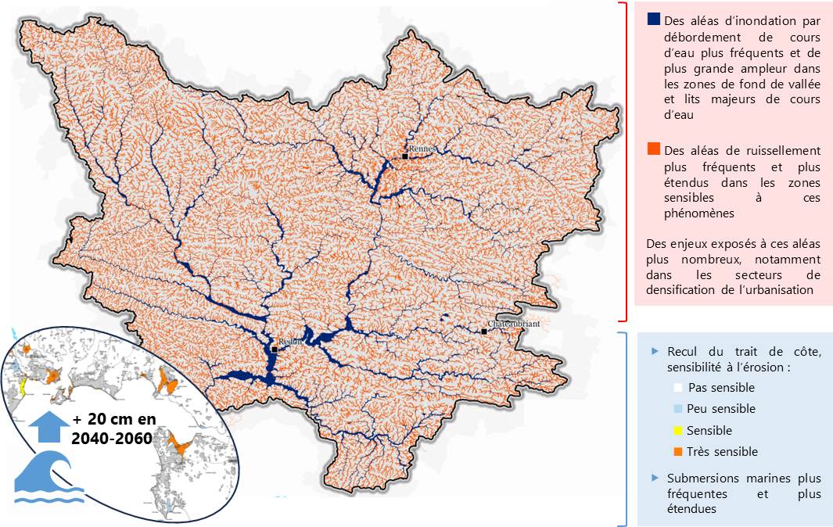
Tendances prévisionnelles des enjeux sur les risques d’inondations, de submersion marine et d’érosion du trait de côte
Facteurs favorables
Des outils engagés pour prévenir et réduire les risques et les conséquences des inondations
Contribution des programmes de restauration au ralentissement des écoulements et au rétablissement des fonctions tampons
Des ouvrages hydrauliques avec des fonctions d’écrêtement des crues (Haute-Vilaine)
Facteurs défavorables
Le changement climatique qui tend à favoriser les épisodes météorologiques extrêmes et conduit à une élévation du niveau de la mer
Des aménagements du territoire qui favorisent le ruissellement et accélèrent les écoulements
L’attractivité des secteurs littoraux implique un grand nombre d’enjeux présents dans les secteurs d’aléas

Slide 11
Risques
Sujets à préciser en parallèle de la mise en œuvre du SAGE
Indemnisation des zones tampons
Evolution cartographique des zones inondables et imperméabilisation des milieux
Baisse de l’élevage à compenser par la création de nouvelles cultures biosourcées (chanvre, lin)
Aléa ruissellement à mieux cartographier pour pouvoir prendre des mesures adaptées dans le SAGE
Redimensionnement des bassins d’orage à étudier
Des facteurs favorables à mieux prendre en compte
Programmes de désimperméabilisation des villes
Ouvrages hydrauliques qui ont des fonctions d’écrêtement des crues (mais ils ont aussi un impact sur la biodiversité)
Des facteurs défavorables à mieux intégrer
Manque de prise de position forte des politiques et des citoyens
Augmentation du tourisme
Toujours de nouvelles constructions en zone à risque de submersion marine
Pollution des sols provenant des zones urbanisées, avec la présence d’hydrocarbures dans les sols agricoles
Programmes de restauration insuffisants (voire insignifiants) pour ralentir réellement les écoulements (investissements insuffisants)
Manque de consentement des particuliers à accepter les aménagements de restauration des cours d’eau
Accentuation du ruissellement avec la suppression des anciens aménagements (chemins creux…)
Ravinement des sols avec l’existence de drainages agricoles non cartographiés (on ne sait pas où ils sont)
Accroissement des sols de grandes cultures, facteur aggravant de ruissellement intense (remembrement a fait beaucoup de dégâts)
Aménagements et constructions qui ne s’adaptent pas aux axes de ruissellement naturel
Réseaux d’eaux pluviales pas suffisamment dimensionnés en cas d’épisode de pluie intense

Slide 12
Construction de scénarios alternatifs
02.
Les participants ont travaillé sur la formulation de futurs souhaitables, alternatifs aux scénarios tendanciels, en précisant à chaque fois, les mesures nécessaires à mettre en œuvre pour atteindre ces futurs.
Puis, ils ont hiérarchisé les futurs souhaitables qui leur semble prioritaire. Cette priorisation est indiquée dans la suite du compte-rendu, en dessous de chaque futur exprimé.

Slide 13
Qualité des eaux
Objectifs / futur souhaitable | Moyens / mesures pour les atteindre
Une production d’eau potable locale garantie, avec une qualité des eaux usées nécessitant peu d’assainissement Priorité : 13 | Diminuer le traitement de potabilisation de l’eau
 | Assurer le contrôle et le respect des conditions environnementales
 | Mettre en place un diagnostic des eaux usées (type DPE de l’immobilier) pour l’industrie et l’agriculture
 | Recenser les stations qui assurent l’intégralité du débit des cours d’eau pour prévoir un traitement en plus
 | Mieux intégrer le changement climatique par rapport à l’acceptabilité des milieux (impact cumulé)
 | Interdire le drainage et supprimer / déconnecter les drains existants
 | Travailler avec les filières industrielles (faire évoluer les cahiers des charges)
 | Recenser les drains
Des productions alimentaires relocalisées Priorité : 12 | Coordonner les Projets Alimentaires Territoriaux pour aboutir à l’autosuffisance alimentaire sur le territoire
 | Généraliser l’agroécologie et viser 40% de bio
 | Améliorer la qualité des sols pour les rendre plus résilients aux aléas hydrographiques
 | S’appuyer sur les capacités dépuratives des plantes sauvages pour améliorer la qualité des sols
 | Viser un territoire « zéro intrant non nécessaire » Réaction : besoin de clarifier ces notions
 | Supprimer tous les traitements insecticides massifs

Slide 14
Qualité des eaux
Objectifs / futur souhaitable | Moyens / mesures pour les atteindre
L’eau potable est de très bonne qualité et séparée des autres circuits qui sont utilisés et traités Priorité : 3 | Favoriser la réutilisation des eaux grises
Un bon état des cours d’eau avec les objectifs de la directive cadre de l’eau atteints Priorité : 17 | Mettre en place des obligations environnementales (ZSCE sur zones prioritaires)
 | Développer l’acquisition foncière
 | Pouvoir faire des actions là où c’est pertinent, avec plus de volontariat
 | Recréer un maillage bocager fonctionnel et restaurer les zones humides
 | Rallonger le circuit de l’eau (en milieu rural et urbain), en favorisant dans les PLU l’infiltration des eaux
 | Protéger et restaurer les milieux, cours d’eau, têtes de bassin, zones humides et supprimer les plans d’eau
 | Fixer des seuils pour les pics de taux de matière organique
 | Atteindre les normes des eaux traitées dans les eaux brutes (0,1 microgrammes/litres…)
 | Lutter contre l’eutrophisation (définir des seuils)
Une santé publique améliorée (médicaments, hormones…) Priorité : 8 | Accompagner économiquement les agriculteurs aux changements (paiement pour service environnemental)
 | Octroyer des aides en fonction des pratiques environnementales
 | Valoriser et privilégier l’utilisation des effluents organiques (boue de STEP) par rapport aux engrais minéraux
 | Mettre en place des prescriptions de distance entre les composteurs des particuliers et les fossés et cours d’eau
 | Simplifier et avoir une meilleure lisibilité des labels qualité
 | Changer les pratiques domestiques, industrielles et agricoles
 | Communiquer, former, aider et accompagner les agriculteurs, industriels et activités économiques
 | Être capable de détecter et traiter tous les polluants (connaissance exhaustive)
 | Respecter les normes existantes, qui seront beaucoup plus exigeantes en 2050 qu’aujourd’hui

Slide 15
Milieux aquatiques
Objectifs / futur souhaitable | Moyens / mesures pour les atteindre
Un bon état sur tous les milieux Priorité : 20 | Interdire la suppression des zones humides (et d’un périmètre de protection autour) dès le premier m² sans dérogation (en prévoyant les moyens nécessaires)
 | Imposer des travaux de restauration et/ou avoir une maitrise foncière
 | Mettre en place un périmètre de protection des têtes de bassin versant
 | Interdire le droit à compenser
 | Rendre obligatoire un diagnostic sur les fonctionnalités des zones humides
 | Instaurer une filière de valorisation du bocage
 | Imposer l’effacement des plans d’eau
 | Faire de la pédagogie sur les services rendus des milieux aquatiques (programmes scolaires)
Une biodiversité qui croit après avoir stoppé dans un premier temps sa chute Priorité : 10 | Restaurer les zones humides, et y interdire les cultures
 | Reméandrer et restaurer les habitats dans tous les cours d’eau
 | Réviser l’inventaire des cours d’eau (homogénéiser)
 | Elargir les bandes d’inconstructibilité autour des cours d’eau (largeur x6 voire x7)
 | Interdire les constructions agricoles dans les zones naturelles
 | Zéro drainage sur les zones agricoles (y compris l’existant)
 | Impliquer tous les acteurs (élus locaux)

Slide 16
Milieux aquatiques
Objectifs / futur souhaitable | Moyens / mesures pour les atteindre
Des espèces qui circulent librement Priorité : 2 | Maintenir la connexion entre les milieux (zones humides)
 | Aménager des franchissements des routes pour la faune
Des milieux et des ressources locales plus valorisés, et un aménagement du territoire respectueux de l’environnement et du vivant Priorité : 12 | Favoriser la pédagogie, l’accompagnement et les aides (dont rémunération)
 | Interdire la destruction et restaurer les bocages et ripisylve
 | Valoriser les filières locales
 | Ne pas imposer le raccordement à l’assainissement collectif si l’assainissement non collectif est bon
 | Favoriser les habitats légers
Des parcelles agricoles de 5 hectares maximum Priorité : 9 | Renforcer le suivi et le contrôle des rejets
 | Renforcer les moyens de contrôle (humains)

Slide 17
Quantité
Objectifs / futur souhaitable | Moyens / mesures pour les atteindre
En 2050, la sobriété est devenue la règle Priorité : 24 | Avoir une solidarité financière pour les usagers les plus pauvres et pour ceux qui protègent la ressource
 | Faire de l’eau une denrée rare (hausse des prix, contrôle, interdiction des usages de loisirs, égalité)
 | Responsabiliser tous les usagers : compteurs Linky de l’eau et ne plus mettre l’eau dans les charges locatives
 | Encadrer les usages de confort en les surtaxant (piscine…), voire les interdire sur certains secteurs
 | Favoriser la réutilisation industrielle
 | Améliorer le rendement des réseaux
 | Réduire les débits d’eau au robinet
 | Informer la population sur le processus de production de l’eau potable
 | Réduire la consommation pour chaque usage avec des objectifs chiffrés (ex : 15% sur 10 ans, 25% sur 20 ans)
 | Utiliser de manière obligatoire l’eau de pluie (réserves) pour l’arrosage du jardin et le lavage des voitures
 | Arrêter les puits artésiens pour les prélèvements agricoles et de particuliers Réactions : garder plutôt un usage raisonné de ces puits, avec des compteurs, et cibler les puits en tête de bassin versant pour les restrictions plus fortes
 | Effacer les plans d’eau Réaction : quid des réserves d’eau pluviale nécessaires pour maintenir l’agriculture ? Stockage dans les poches à privilégier
 | Avoir un suivi des quantités d’eau prélevées dans les nappes
 | Restreindre l’irrigation aux cultures de légumes et de fruits
 | Identifier les réserves d’eau pluviale qui fonctionnent sans impacter les milieux

Slide 18
Quantité
Objectifs / futur souhaitable | Moyens / mesures pour les atteindre
En 2050, le traitement de l’eau est modulé en fonction de ses usages Priorité : 10 | Favoriser la réutilisation des eaux dans l’industrie agro-alimentaire
 | Réaliser plusieurs réseaux dans les immeubles ou les maisons
 | Augmenter les surfaces de zones humides pour produire plus d’eaux brutes
 | Réutiliser les eaux en sortie de STEP pour d’autres usages (arrosage, DECI)
En 2050, chaque foyer est autonome en eau potable Priorité : 10 | Alimenter les WC par les eaux de pluie ou de douche
 | Potabiliser par traitement les eaux de pluie sur tous les lieux d’habitation
 | Stocker l’eau dans chaque habitation
En 2050, l’eau de pluie est gérée à la parcelle Priorité : 12 | Interdire les busages d’eau pluviale au-delà de 20 mètres linéaires
 | Prévoir des zones d’infiltration des eaux pluviales dans tous les aménagements (routes, habitat, activités)
 | Déconnecter le pluvial (et les réseaux de drainage) des cours d’eau

Slide 19
Risques
Objectifs / futur souhaitable | Moyens / mesures pour les atteindre
En 2050, les sols agricoles sont capables de subvenir à l'alimentation humaine tout en gérant les évènements climatiques extrêmes Priorité : 14 | Rémunérer les agriculteurs pour leurs pratiques anti-inondation
 | Mettre en place des paiements pour services environnementaux pour les agriculteurs en bio (ou en transition), afin d’améliorer les sols et les fonctions du paysage
 | Pousser la préfecture à prendre des arrêtés d’interdiction des produits phytosanitaires
 | Remettre en place du bocage avec une reconnaissance pour le milieu agricole et autre
En 2050, le risque inondation (dont ruissellement) est maitrisé Priorité : 3 | Mettre en place des plans communaux (ou intercommunaux) de sauvegarde sur l’eau (à zoner)
 | Redimensionner au cas par cas les bassins d’orage Réaction : ne pas avoir de bassins plus grands
 | Traiter les eaux de pluie et de ruissellement polluées (ex : hydrocarbures) avant d’aller sur les zones inondables
 | Se protéger des aléas grâce aux structures naturelles (zones humides, bocage…)
 | Surveiller les zones humides en période d’étiage pour lutter contre le risque de feux souterrains
En 2050, on a organisé le transfert des quartiers submergés pour laisser des aires de submersion marine Priorité : 7 | Abandonner les zones vulnérables avec des espaces d’exclusion élargis (zones de renaturation)
 | Ne plus essayer de contenir l’aléa mais limiter le risque (arrêter les ouvrages littoraux)

